Slide 1


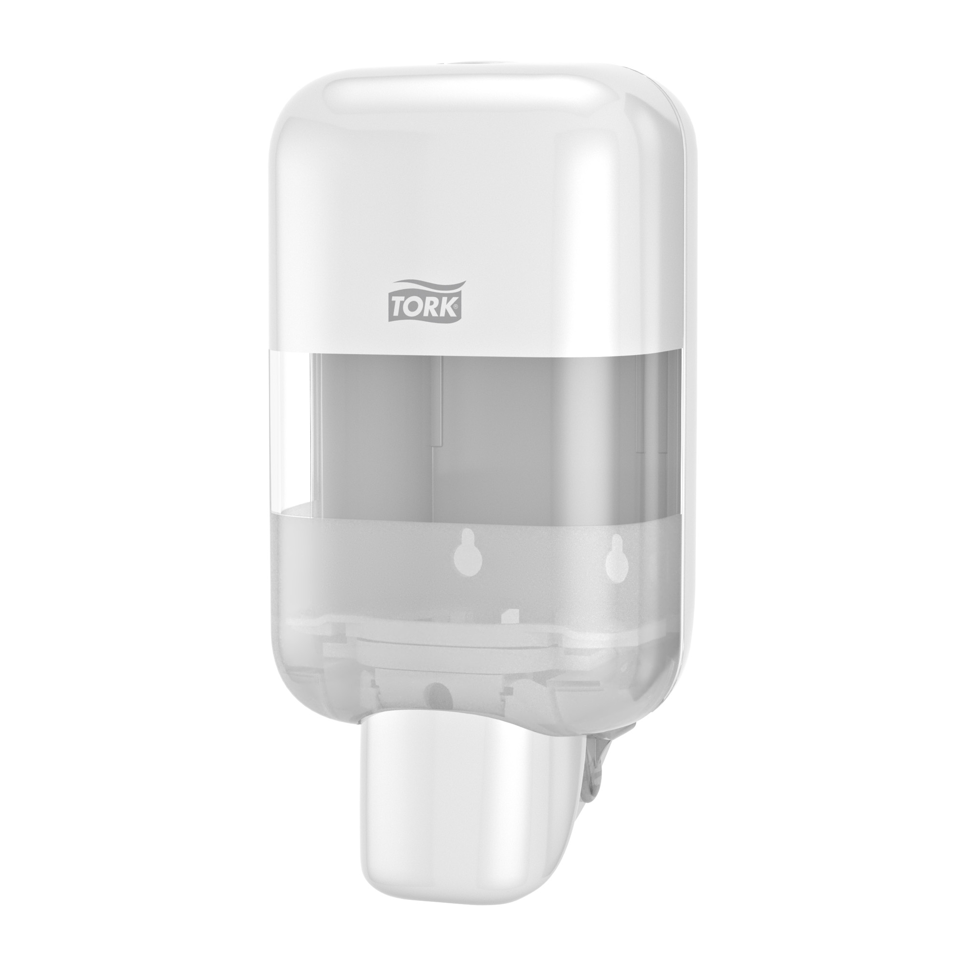


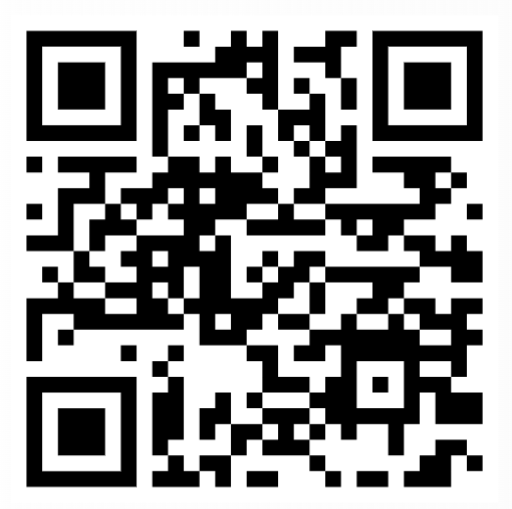

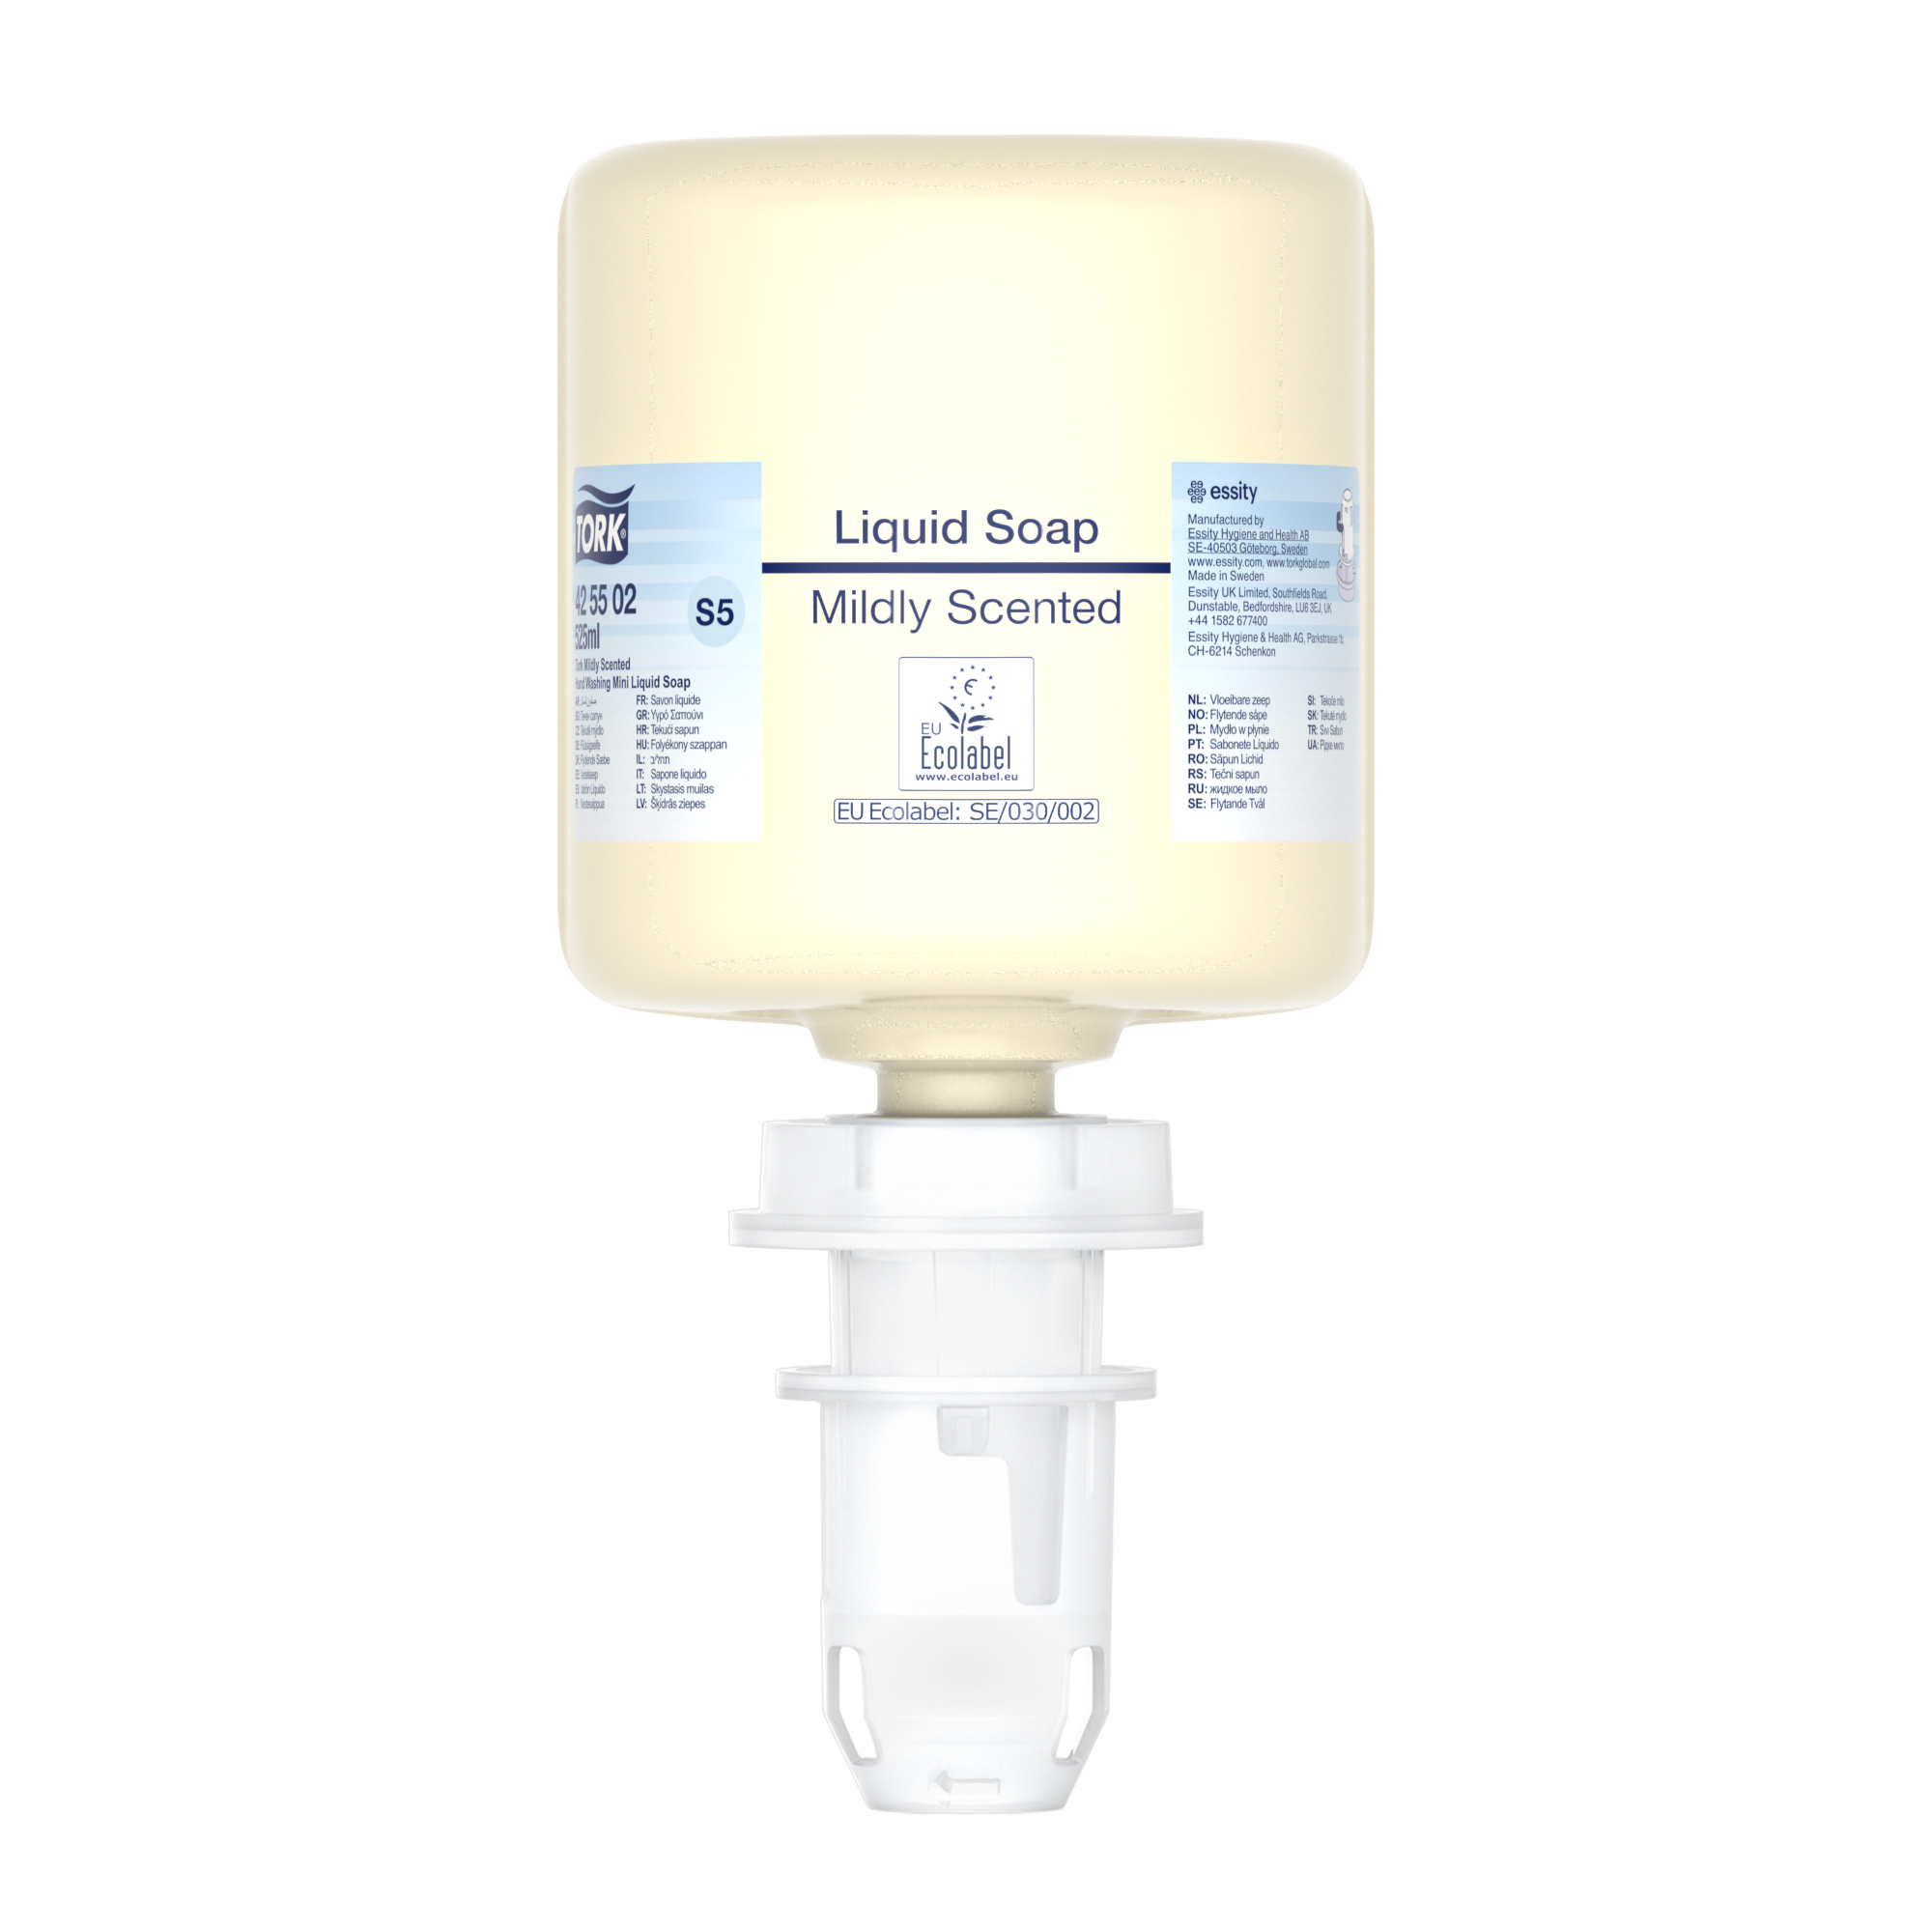
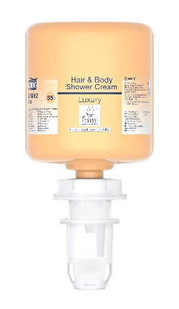
Tork ®
Dispensador Manual
Mini para Jabón
Código: 203166
Repuesto
Empaque
EAN: 7322542115749
ITF: 17322542115756
Color:
Blanco
Piezas x caja:
1 piezas
Capacidad:
525 ml
Material fabricación:
ABS (Plástico)
Dimensiones
23.9 x 12.2 x 10.6 cm
Volumen:
0.03 m3
Peso Neto:
0.4 kg
Peso Bruto:
0.31 kg
Descubre todo nuestro catálogo de productos
Protege de virus y bacterias
Reduce el desperdicio
Toca solo lo que usas
Compatibilidad
203169
Tork Tork Jabón Líquido Mini Fragancia Suave
203230
Tork Jabón Líquido Luxury Mini para Cuerpo y Cabello
wwww.familiainstitucional.com.do / Tork.gf@essity.com / Línea Tork: 01 8000 515151

